Slide 1
 | YOCHIEN | HOIKUEN
Son administrados por… | Ministro de Educación | Ministro de Bienestar
Tiempo de trabajo | Están cerrados varios días laborales, así como en Domingo y días festivos. Se cierran durante seis semanas en verano y dos cada invierno y primavera | Desde las 7.00 am a hasta después de las 7.00 pm seis días a la semana
Traducción | “jardín de niños” | “guardería”
Atención a niños de… | De 3 a 6 años | De seis meses a seis años
Atención para… | Para los niños de madres que no trabajan | Niños de madres trabajadoras
Vestimenta | Overol azul marino ala rodilla o falda, camia blanca, chamarra azul marino, sombrero con moño o borla y mochila azul o roja | No se usan uniformes, usan placas en sus camisas con su nombre y apellido.

Slide 2
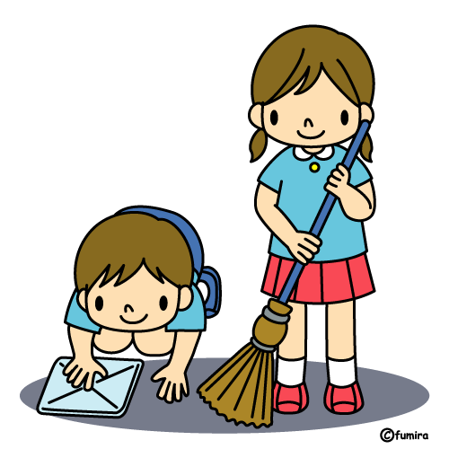
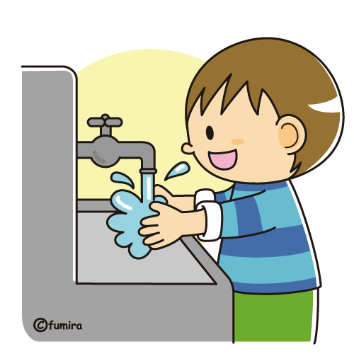
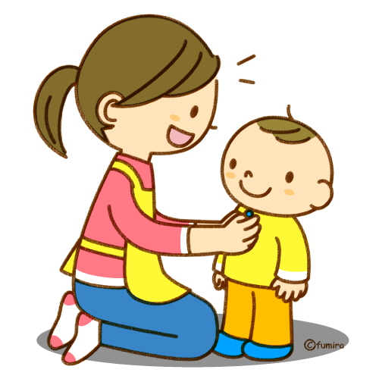
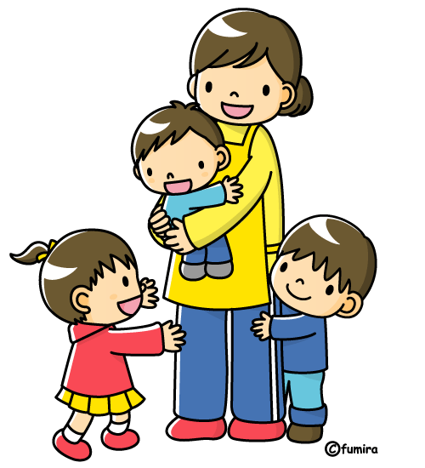
Normas Nacionales Para la Educación Preescolar
1. Fomentar los hábitos básicos para la vida cotidiana y las actitudes necesarias para llevar una vida sana, segura y feliz y para sentar los fundamentos de mentes y cuerpos íntegros.
2. Fomentar el afecto y la confianza hacia los demás y cultivar actitudes de autonomía y de cooperación y para despertar la moralidad

Slide 3
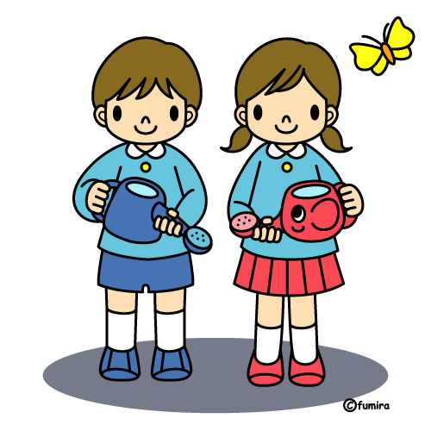
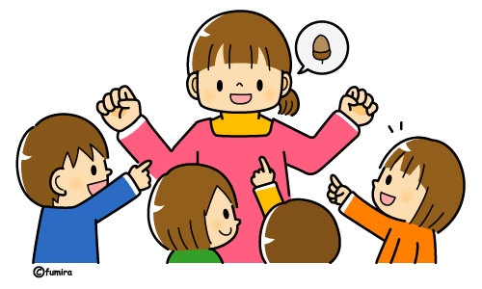
3. Fomentar el interés y preocupación por la naturaleza y el entorno y cultivar la riqueza de sentimientos y la capacidad de pensar en estas cosas.
4. Fomentar, en la vida diaria, el interés y la preocupación por el lenguaje y cultivar el gozo por hablar y escuchar el sentido del lenguaje.

Slide 4
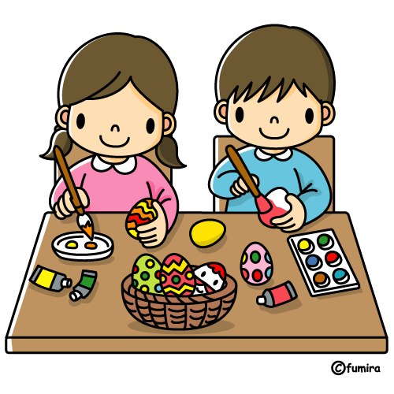
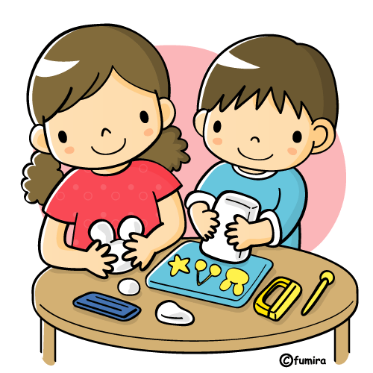
5. Fomentar una riqueza de emociones a través de diversas experiencias y fomentar la creatividad.

